Slide 1
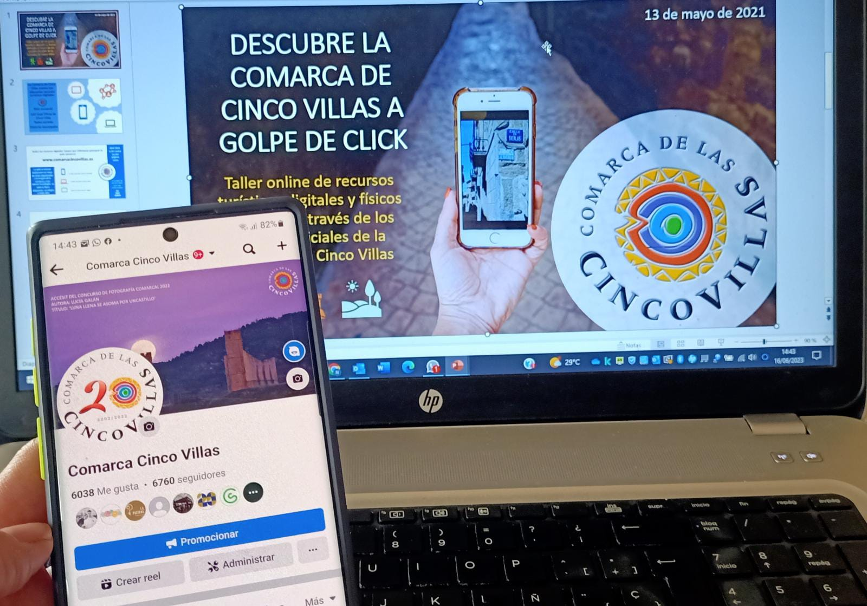
LA COMARCA DE CINCO VILLAS A SOLO UN CLICK
13 de mayo de 2021
Taller de recursos turísticos digitales y físicos de la Comarca de Cinco Villas
Ejea de los Caballeros, 20 de junio de 2023

Slide 2
La Comarca de Cinco Villas cuenta con diferentes recursos turísticos digitales:
Web comarcal
AAP Guía Oficial de Cinco Villas
Redes sociales
Material descargable

Slide 3
Todos los recursos digitales de la Comarca tienen una referencia principal: la web
www.comarcacincovillas.es
AÑO 2022: 71.828 visitas 68.376 páginas vistas
La web se renovó totalmente en mayo de 2018 adaptándola a la imagen de la comarca y a las nuevas tecnologías. La web es them responsive, se adapta a todas ellas
62% de las consultas son desde el móvil
36% de PC
2% Tablet
Tiempo medio de visita, 2,1 minutos
Octubre fue el mes con más visitas: 7.986 y agosto el mes con mayor número de páginas vistas, 12.110
La página más consultada es la de inicio, seguida por la de turismo, Los Bañales, deporte y comunicación

Slide 4
Palabra clave web: usabilidad
Diferenciación de apartados por colores, basados en nuestro logo, punto de referencia para toda la imagen comarcal
Grandes áreas de competencias de la comarca: servicios sociales, turismo y deporte
Municipios
Comunicación
Sede electrónica
Logo: seña de identidad comarcal

Slide 5
Navegadores desde los que nos consultan
Un navegador es un programa de software instalado en un ordenador, teléfono móvil o cualquier otro dispositivo electrónico que puede acceder fácilmente a internet

Slide 6
Principal buscador utilizado en nuestra web: Google
Los buscadores de internet son sitios diseñados para proporcionar en cuestión de segundos información sobre aquello que se esté buscando

Slide 7
Principales sistemas operativos móviles de consulta y marcas de móvil desde los que nos consultan

Slide 8
¿Cómo nos encuentran?
98,6% a través de Google
Un 26,82% encuentra la web a través de las redes sociales
El 62,43% es búsqueda orgánica en la web
El 80% registra una visita por primera vez
El 54% de usuarios son hombres y el 46%, mujeres
El porcentaje de edad que más visita la web es de 25 a 34 años (33,5%), seguida del grupo de 18 a 24 años (27,5%)

Slide 9
Buscar aliados
Redes sociales: gran potencial y segmentación.
Medios de comunicación (locales, regionales y nacionales, así como especializados)
Páginas de turismo, como la del Gobierno de Aragón, y publicaciones especializadas
Administraciones públicas
Elementos turísticos de la comarca (Rutas BTT, Los Bañales, Pozo de Pigalo, etc.)
Asociaciones de todo tipo que promuevan y dinamicen la zona
Éxito
Uso común de elementos, por ejemplo, los hastag: #turismocincovillas #cincovillassostenible, #descubrecincovillas #unrincondearagonparaperderse

Slide 10
Comarca Cinco Villas
Comarca de las Cinco Villas
Primer flujo en la web: página de inicio, municipios, turismo, deporte y comunicación
Segundo flujo: municipios, turismo y deportes
Comarca 5 villas
Tercer flujo: municipios y actividades deportivas
Keyword
Long tail principal en la búsqueda web:
Comarca de las Cinco Villas
Datos Google analytics, 19 de junio de 2023

Slide 11
Longás fue el municipio más buscado de la web
Fiestas de Sádaba
Fiestas de Castejón de Valdejasa
Fiestas de Biota
Inscripción actividades deportivas
Los Bañales
Notas de prensa
Temás más buscados en la web por palabras :
Datos Google analytics, press clipping 2022

Slide 12
RUTAS Y MAPA SIERRA SANTO DOMINGO:
RUTAS CULTURALES
SENDEROS DE LEYENDA
SENDERISMO
Material descargable más buscado en la web
Datos Google analytics, año 2022

Slide 13
Procedencias de los visitantes en la web comarcal
España: 95,7%
Francia: 2,3%
Estados Unidos: 0,6%
Agosto, curiosidad, tráfico procedente de Rusia y las Islas Seychelles, que nunca habían aparecido como emisores de búsqueda en la web
Datos Google analytics, año 2022

Slide 14
REDES SOCIALES

Slide 15
REDES SOCIALES
Imprescindible fijar un plan de comunicación digital para las redes sociales con unos objetivos SMART (específicos, medibles, realistas, alcanzables y limitados en el tiempo)
Plan que responda las NECESIDADES de quien lo propone
Crear contenidos de CALIDAD
Huir de la INFOXICACIÓN
ANALIZAR LOS RESULTADOS para saber si se está haciendo bien, y, especialmente, analizar los resultados en aquellas campañas que son de pago
Más de la mitad de las compras por Internet se dedican a reservas de viajes y alojamiento.
El 87% de los internautas de 16 a 65 años utiliza Redes Sociales, lo que representa casi 26 millones de usuarios en España
Incremento del uso de redes sociales durante la pandemia. El más espectacular fue Tik tok (en un 166%) Pero esto cambia constantemente
Datos: Estudio General de Datos de Internet 2022

Slide 16
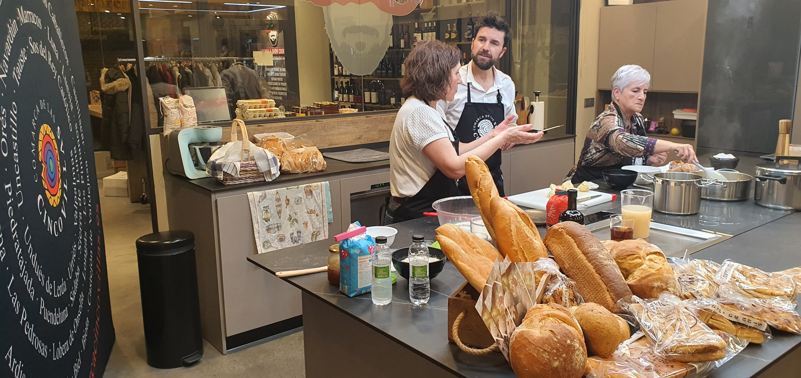
FACEBOOK
Importancia de las ALIANZAS
El mes con mayor tráfico de Facebook Comarca Cinco Villas fue noviembre con 110.399 visitas (y 18.229 interacciones), ligadas, en su mayor parte, a los posts de la Semana Gastroalimentaria de las Cinco Villas.
El streaming (directo) realizado durante el primer talle fue visto por 5.640 personas
@comarca5Villas
Más de 6.615 seguidores, con un perfil, predominantemente femenino, de entre 35-45 años. Muy activos. Buscan ENTRETENIMIENTO
En el año 2022 se insertaron 800 post
Hubo 989.475 visitas al perfil (supone un incremento del 48% con respecto al año anterior)
Se registraron 282.808 interacciones
Noticia más destacada de 2022: anuncio brigadas Tragsa, con 7.700 visitas, seguido de la aprobación de la CETS de la Sierra de Santo Domingo, con 6.373 visitas; y la presentación del Open BTT Comarca Cinco Villas, con 5.998 visitas

Slide 17
TWITTER
Durante el 2022 los tuits con más visitas fueron:
Senderos de leyenda (1.137 visitas)
Marca Pirineo & Prepirineo (997 visitas)
Open BTT 2022 (643 visitas)
@comarca5villas
Perfil muy definido: en el caso de la comarca, hombre de entre 30-42 años. BUSCA INFORMACIÓN
Público fiel que se incrementa, pero lentamente.
El año 2022 se cerró con 3.634 usuarios
Hubo 28.927 visitas al perfil (un 29,5% más que en 2021)
El mes con más tráfico, agosto, con 114.200 impresiones
Importancia del contenido: CLARIDAD DEL MENSAJE
Evitar la utilización masiva de hastag.
#unrincondearagonparaperderse
#turismocincovillas
#cincovillassostenible
#descubrecincovillas
#masquecincovillas

Slide 18
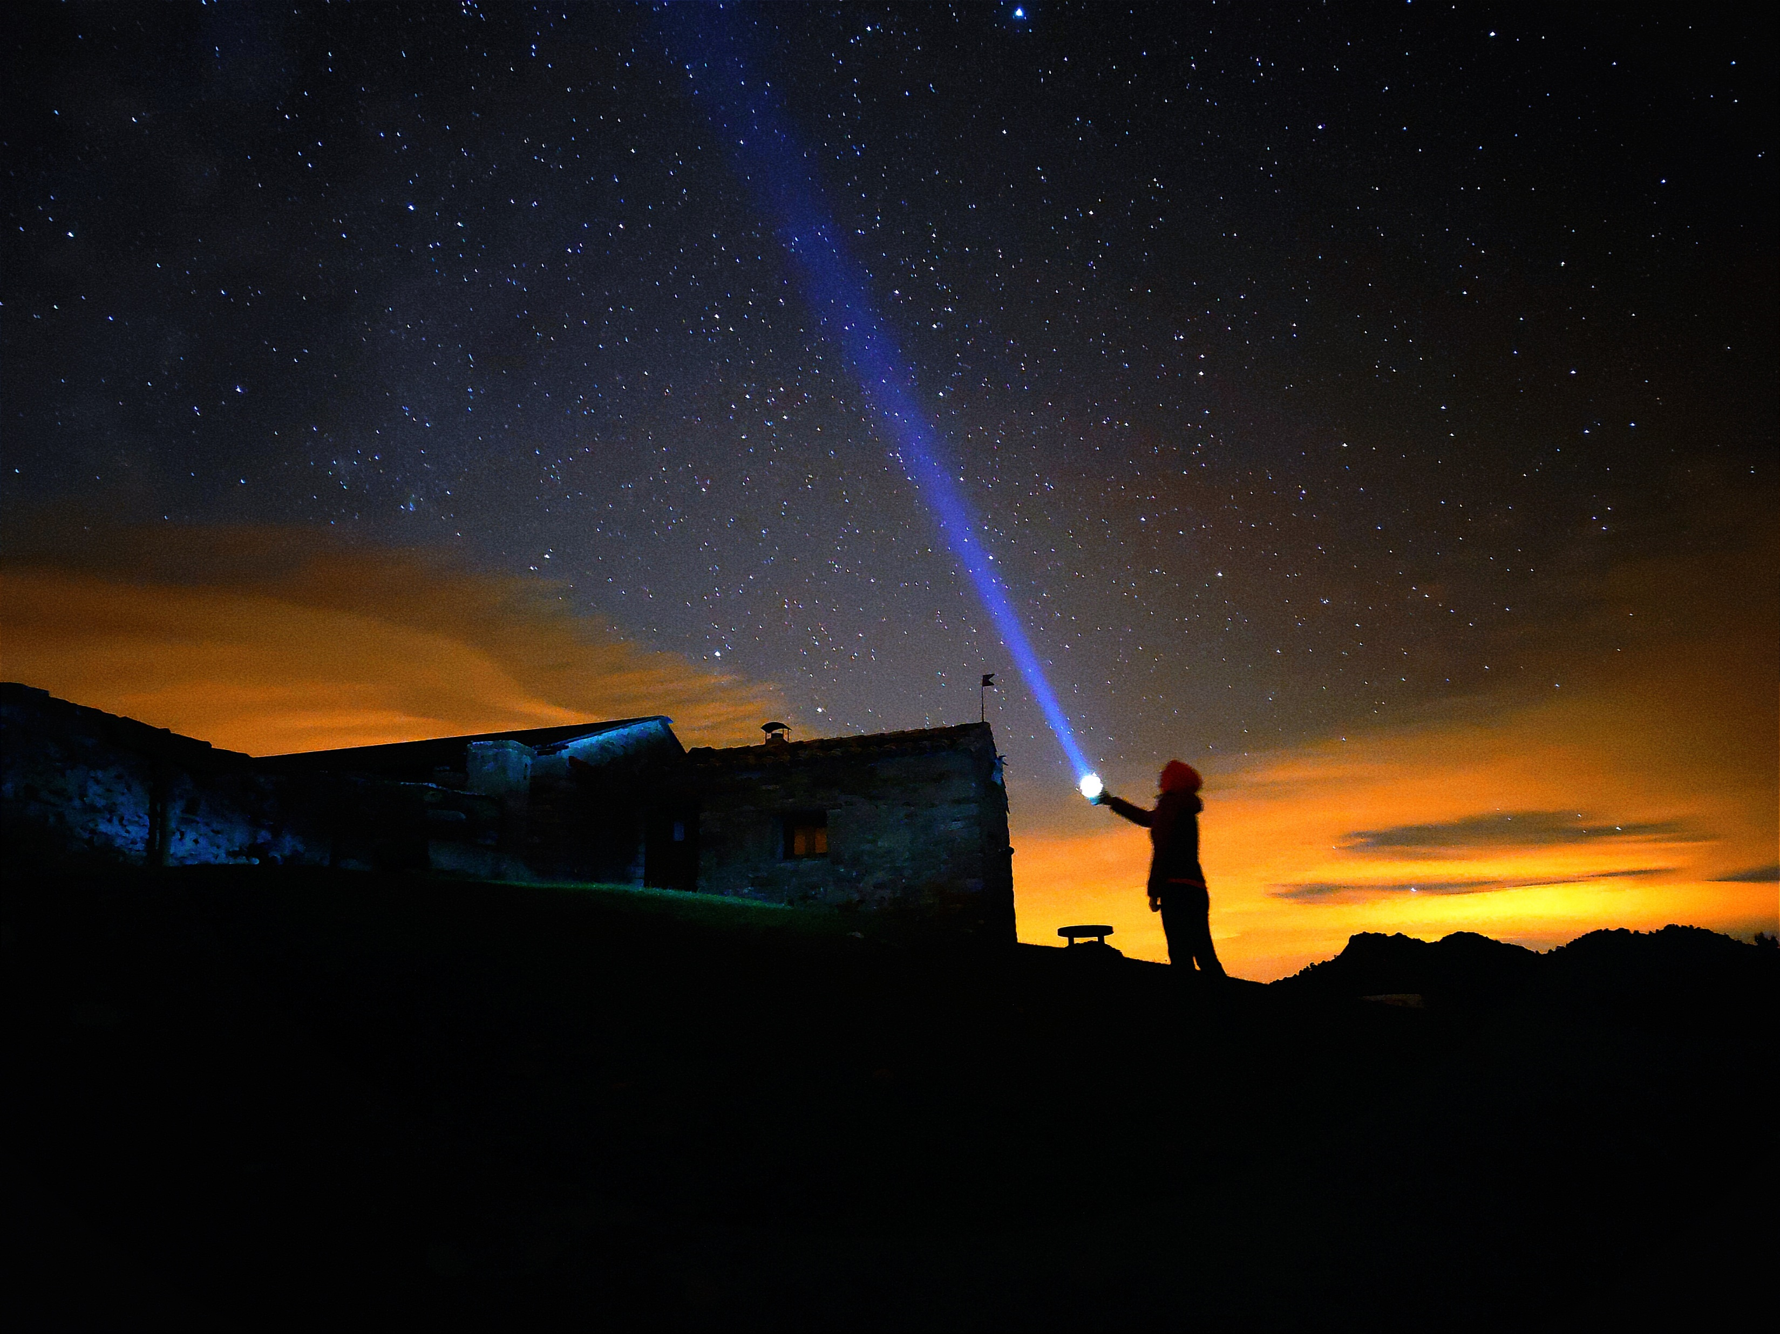
INSTAGRAM
comarca5villas
Red social de la comarca que más se ha incrementado en los últimos años, de poco más de 1.000 seguidores a los 2.954 a 31 de diciembre de 2022 (supone un incremento del 15% con respecto al 2021)
Más de 20.000 cuentas alcanzadas
El mes de mayor tráfico, noviembre, con 3.299 cuentas alcanzadas (Semana Gastroalimentaria)
Perfil prioritario: mujeres de entre 18 y 25 años.
ACCIÓN DESTACADA MAYO 2022:
CONCURSO FOTOGRÁFICO ‘SI ME PIERDO, BÚSCAME EN LAS COMARCA CINCO VILLAS
(Foto ganadora, 530 corazones)

Slide 19
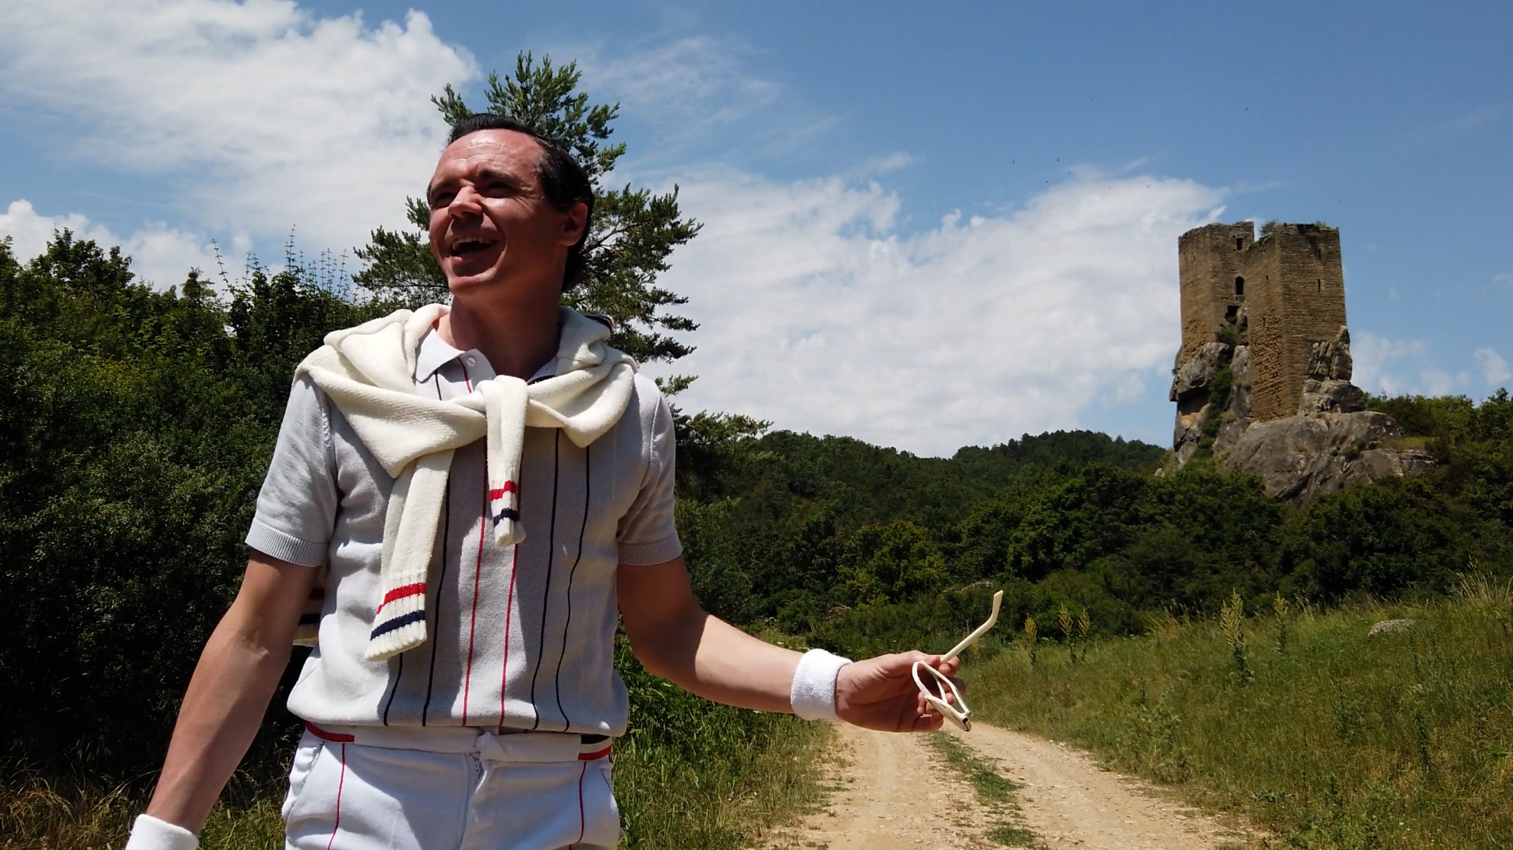
YOUTUBE
Vídeos más vistos en el canal, campaña promocional turística del 2022 con Rafa Maza:
Vídeo indios o vaqueros en Pozo Pígalo (2.920 visualizaciones)
Harry Potter en el castillo de Sádaba (2.634 visualizaciones)
Drácula en Sibirana (1.063 visualizaciones)
**Esta campaña se hizo viral en Tik Tok, con más de un millón de reproducciones
El canal contabilizó en 2022 casi 11.000 visualizaciones
En 2022 tenía 219 suscriptores

Slide 20
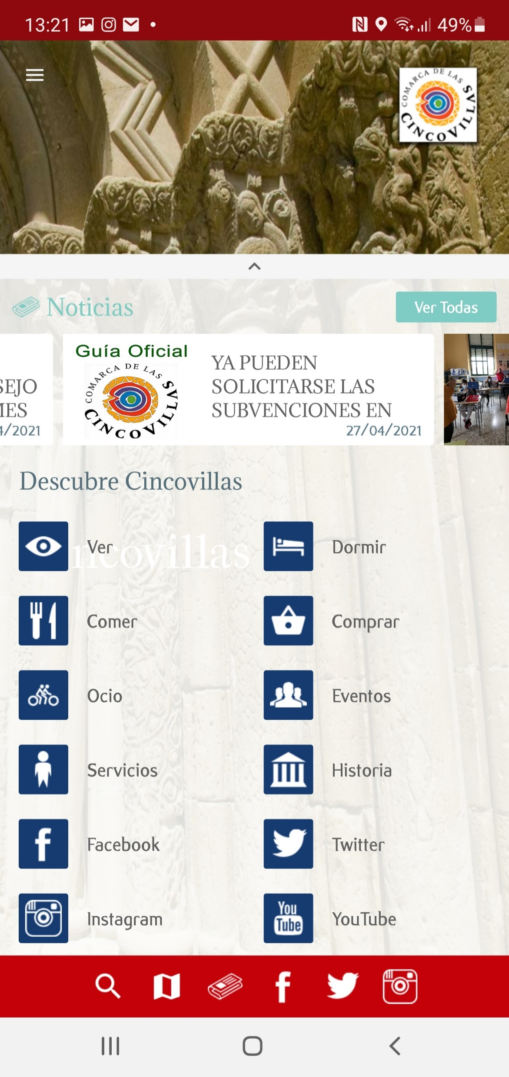
APP

Slide 21
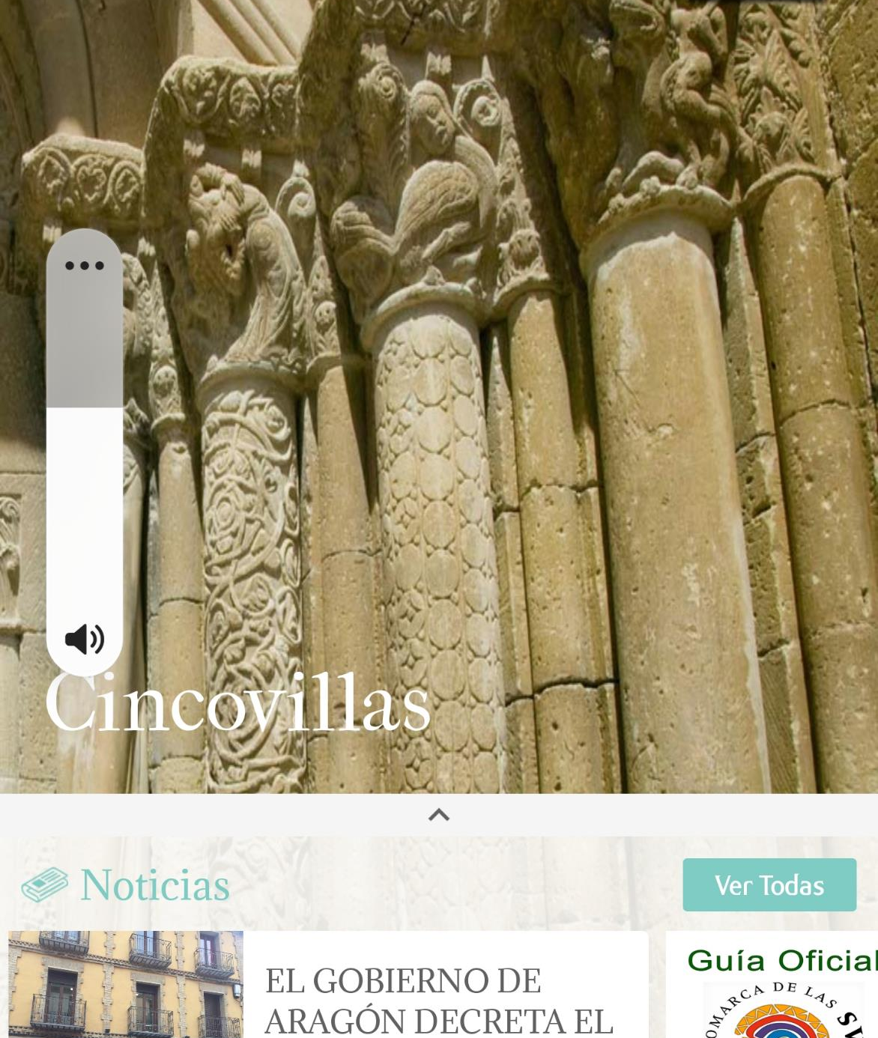
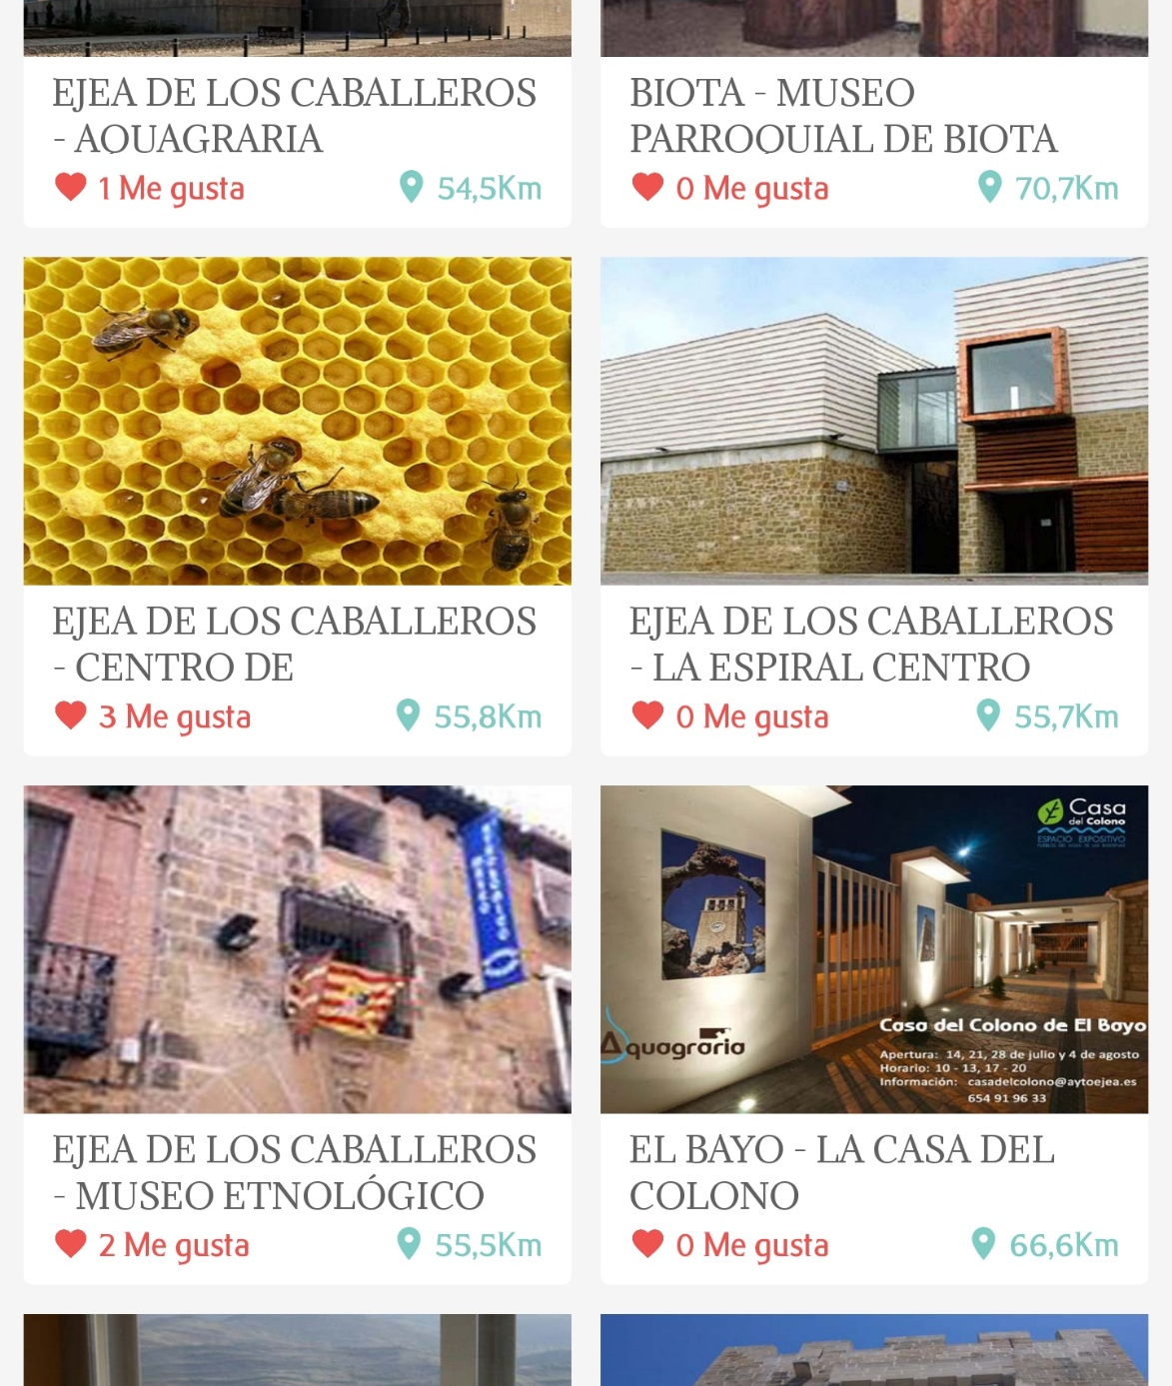
APP GUÍA OFICIAL DE LA COMARCA DE CINCO VILLAS
Data de 2013
Descargable para Android e IOS. Descargas, desde la propia web comarcal
Incluye audioguías de 57 puntos de la comarca
Español, inglés y francés
En 2022 se registraron 257 descargas para Sistema Android y 44 para Appel de la APP

Slide 22
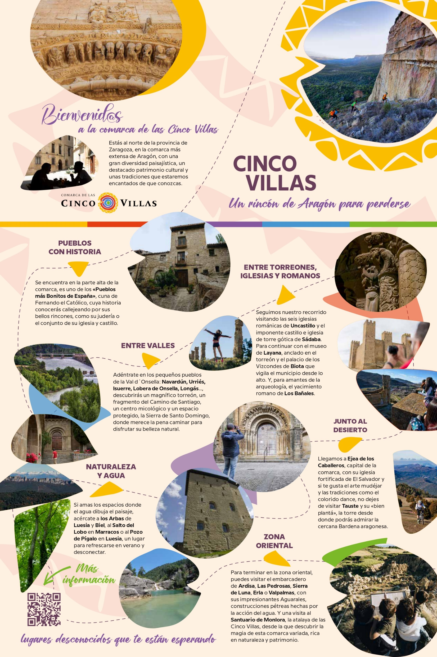
MATERIAL EN PAPEL

Slide 23
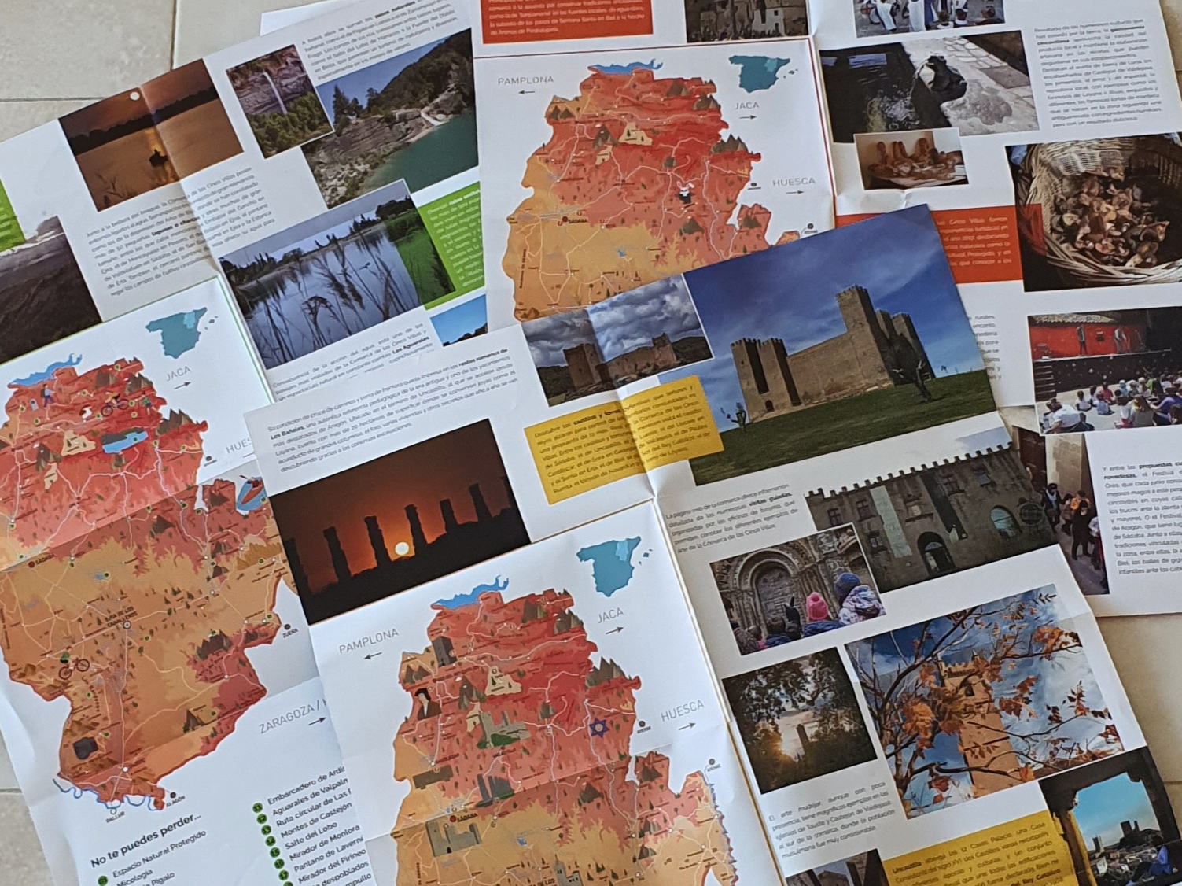
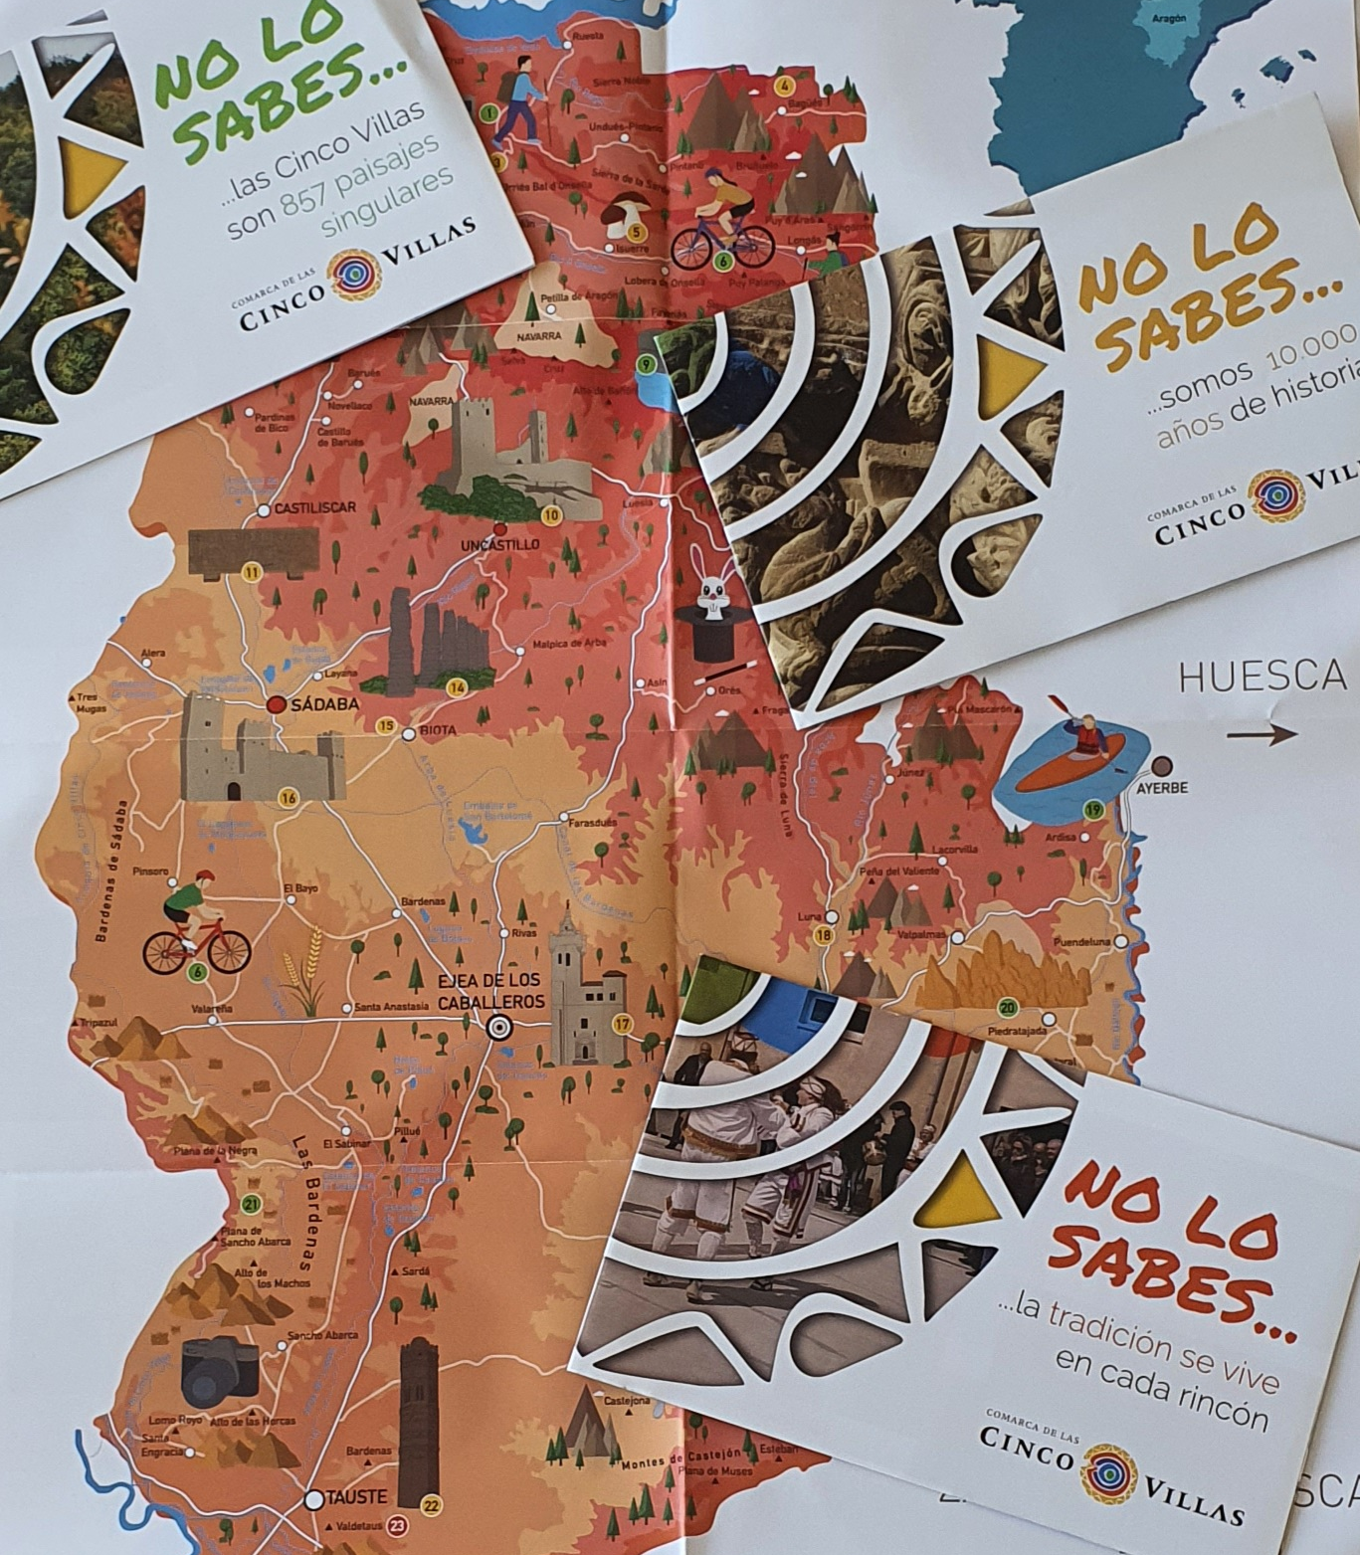
MATERIAL TURÍSTICO EN PAPEL
Demanda de las oficinas de turismo
Se hacen unos 10.000 al año de cada uno
Visuales, identitarios, información concisa y clara
Puntos de contacto: IMPORTANTÍSIMO

Slide 24
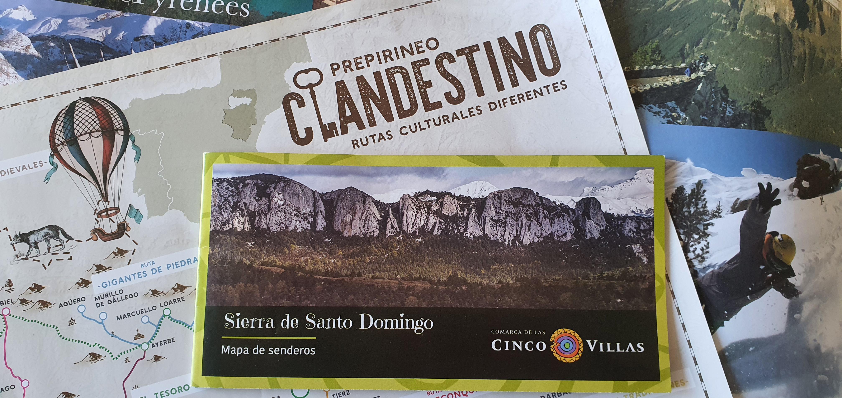
TURISMO NATURAL Y CULTURAL
Muy demandados los folletos de naturaleza y, especialmente, los mapas.
Disponibles en oficinas de turismo comarcal, sede comarcal, ayuntamientos, etc.
Las cifras corroboran el interés por el turismo natural, ya que en 2022 se incrementaron las consultas sobre vías verdes en un 544%, sobre zonas baño y merenderos, en un 420%, sobre senderismo, en un 327%, sobre rutas BTT, en un 261%, y, sobre espacios naturales protegidos, en un 130%.
Si bien, el incremento más destacado del año fue el de las actividades culturales, con un 605%, en parte, ligado a la realización de ciclos como ‘A la fresca’ y ‘Al abrigo’ en Cinco Villas
Datos IAEST según consultas en oficinas de turismo (2021)

Slide 25
ÉXITO DE LAS ACCIONES
CONCLUSIONES
CLARIDAD Y CALIDAD DEL MENSAJE
IMPORTANCIA DE LOS RECURSOS VISUALES
PLANIFICACIÓN
PRESUPUESTO
TIEMPO DESTINADO
ALIANZAS

Slide 26
Muchas gracias por su atención
www.comarcacincovillas.es

